Slide 1
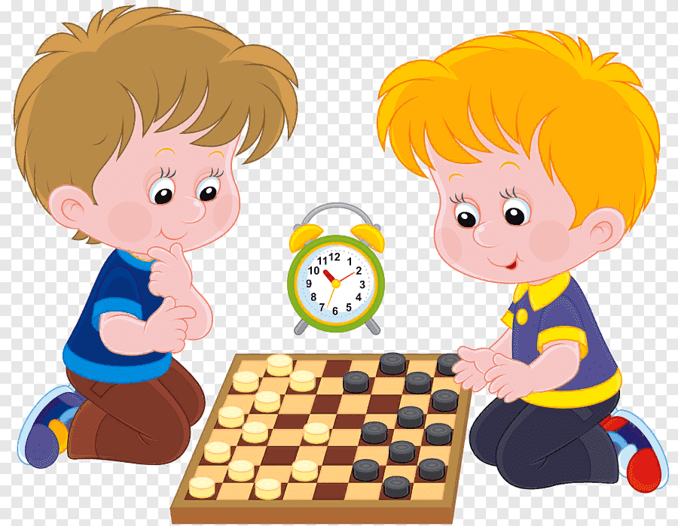
Проект «Такие разные шашки»
МУНИЦИПАЛЬНОЕ БЮДЖЕТНОЕ ДОШКОЛЬНОЕ
ОБРАЗОВАТЕЛЬНОЕ УЧРЕЖДЕНИЕ
«ЯСЛИ-САД № 16 ГОРОДА КИРОВСКОЕ»
Подготовила и провела:
Слободянюк С.А.,
воспитатель
г. Кировское, 2024г.

Slide 2
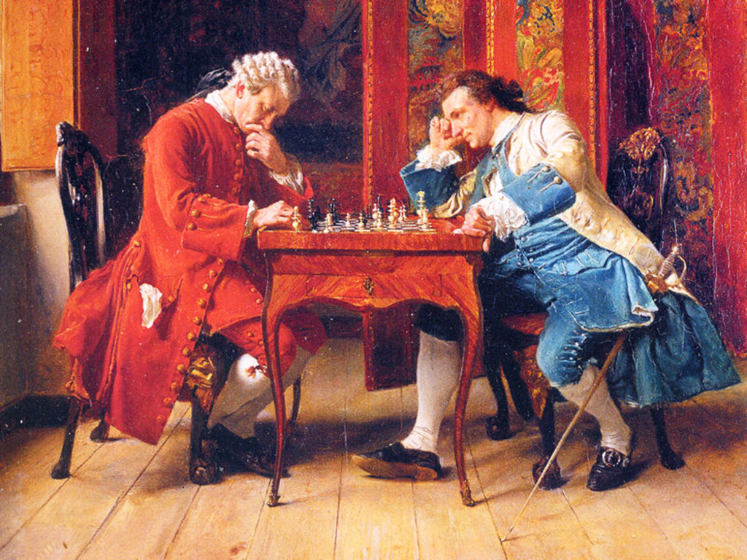
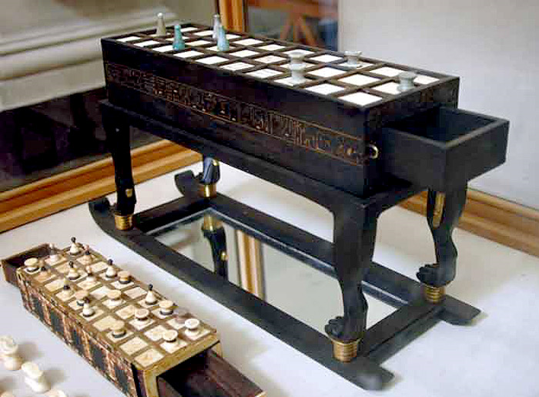
АКТУАЛЬНОСТЬ ПРОЕКТА
Игра в шашки пришла в наши дни с древних времен. На сегодняшний день эта игра стала одним из видов спорта.

Slide 3
ПАСПОРТ ПРОЕКТА
Вид проекта: познавательно-творческий.
Тип проекта: интеллектуально-игровой
Возраст детей: 5-6 лет.
Сроки реализации проекта: ноябрь 2023-февраль 2024г.
Участники проекта: Воспитанники старшей группы, родители детей, воспитатели.

Slide 4
ЦЕЛИ И ЗАДАЧИ ПРОЕКТА
Цель
Раскрыть интеллектуальный и волевой потенциал личности ребенка старшего дошкольного возраста в процессе обучения игре в шашки.
Задачи:
– обучение технике игры в шашки; умению ориентироваться на плоскости;
–тренировка логического и стратегического мышления, памяти и наблюдательности; умения производить расчеты на несколько ходов вперед,;
- развитие стремления детей к самостоятельности;
- формирование и развитие коммуникативных способностей ребенка.
– воспитание интереса к игре в шашки, настойчивости, целеустремленности, уверенности и воли к победе;
- создание ситуации успеха для каждого ребёнка.

Slide 5
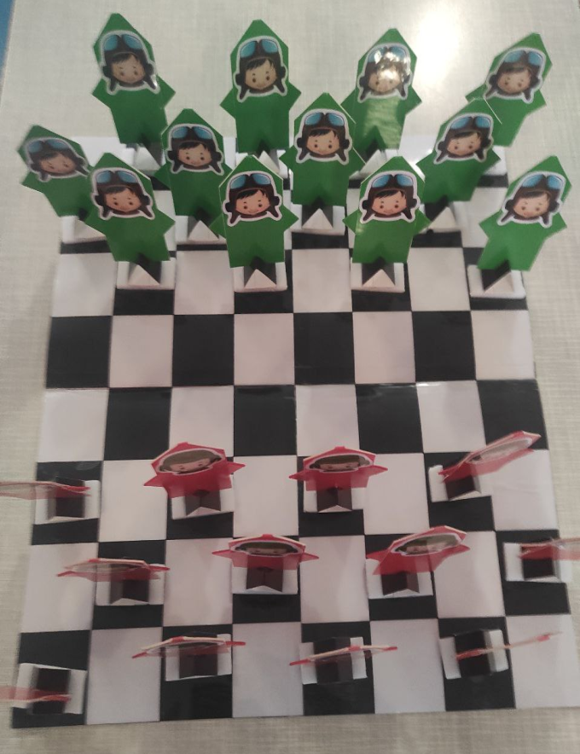
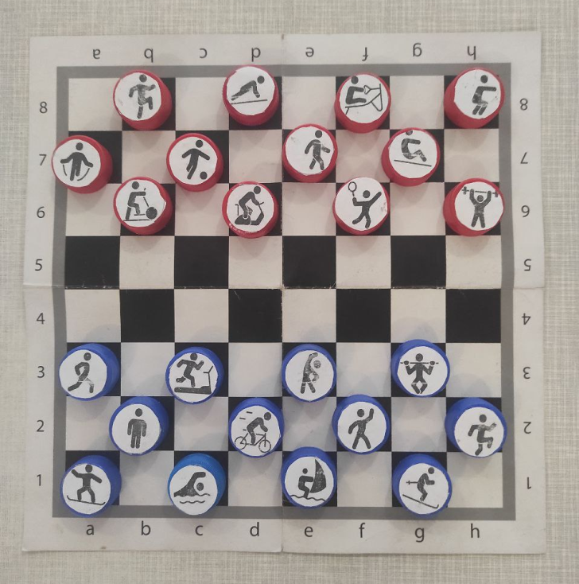
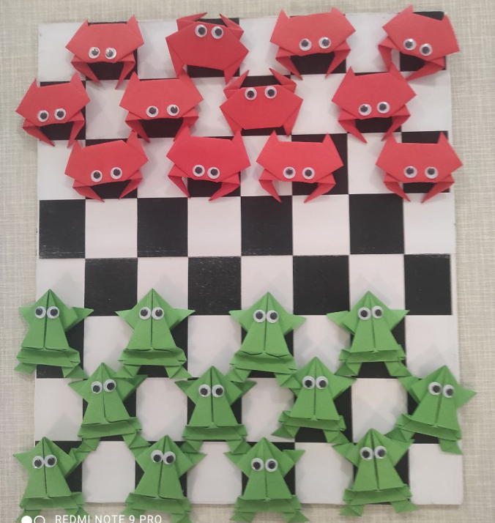
ЭТАПЫ РЕАЛИЗАЦИИ ПРОЕКТА
І Подготовительный этап:
Подготовка материала для продуктивной деятельности: изготовление шашек из бросового материала.

Slide 6
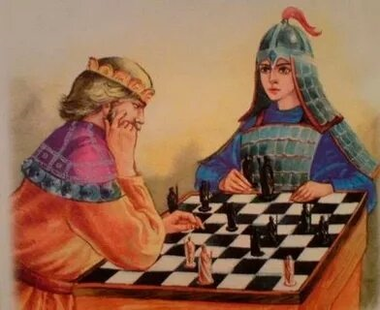
ЭТАПЫ РЕАЛИЗАЦИИ ПРОЕКТА
І Подготовительный этап:
«История возникновения игры в шашки»

Slide 7
ЭТАПЫ РЕАЛИЗАЦИИ ПРОЕКТА
І Подготовительный этап:
Оформили информационный стенд «Классические шашки - семейная игра»

Slide 8
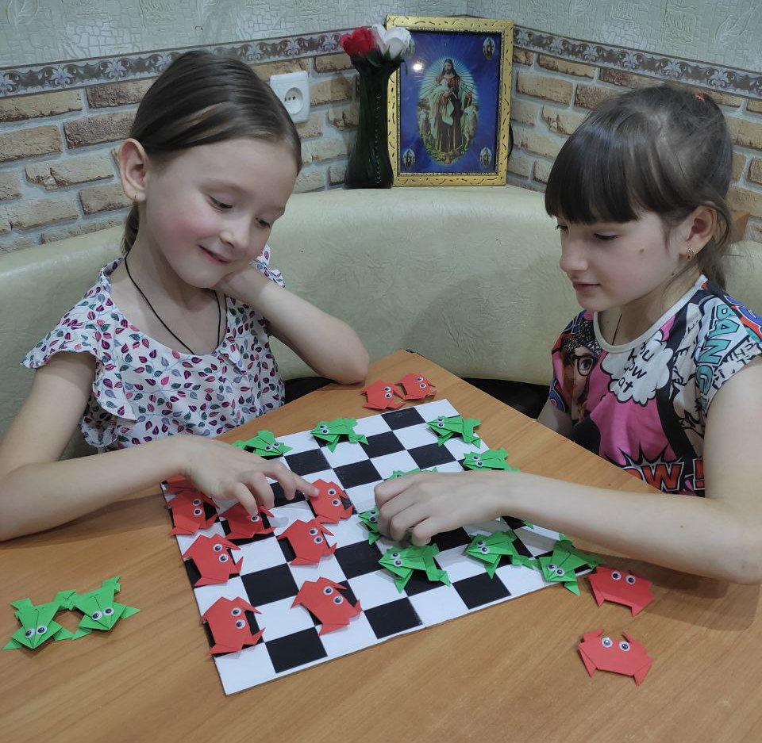
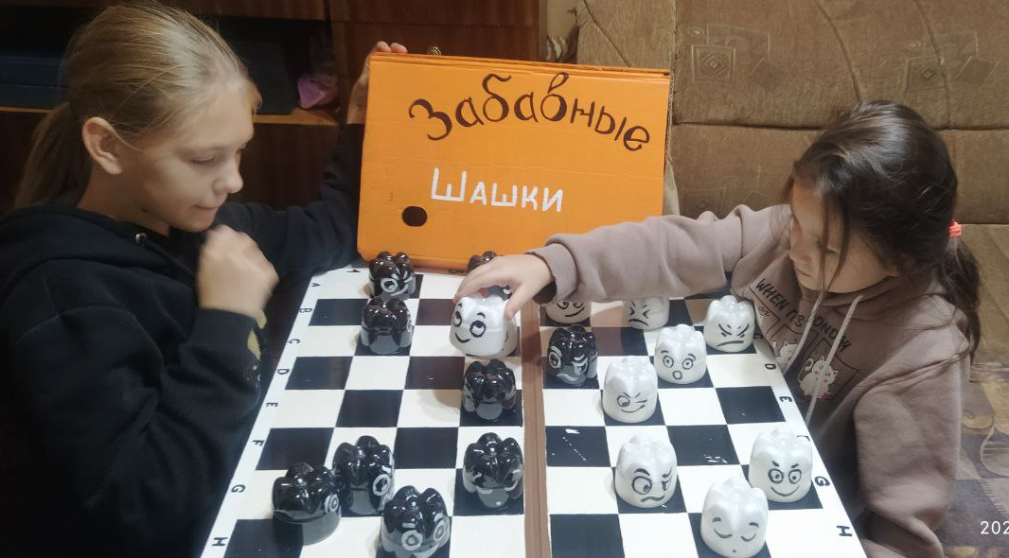
ЭТАПЫ РЕАЛИЗАЦИИ ПРОЕКТА
ІІ Основной этап:
Сотрудничество с семьями воспитанников

Slide 9
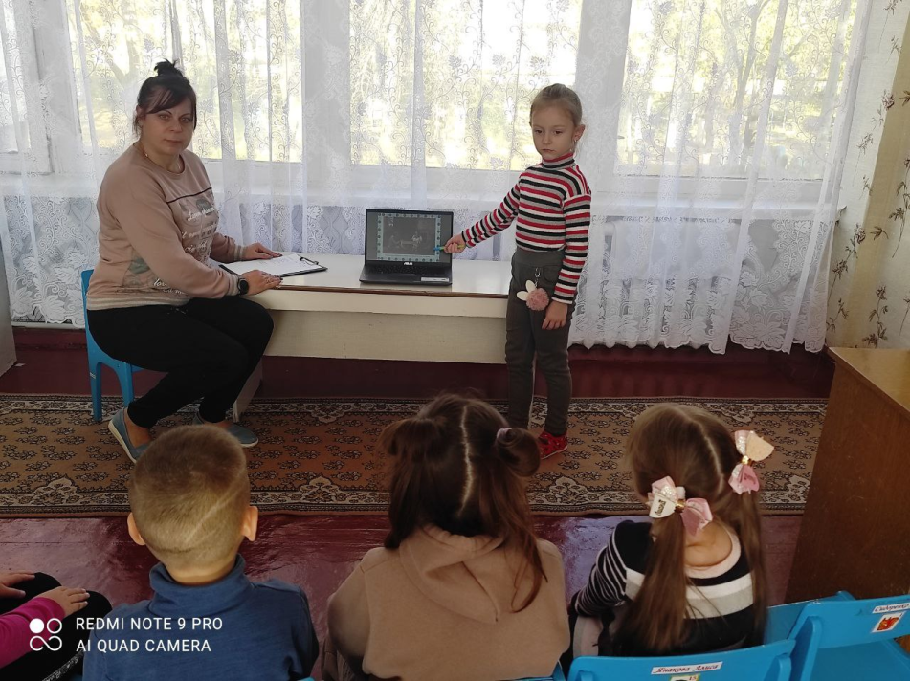
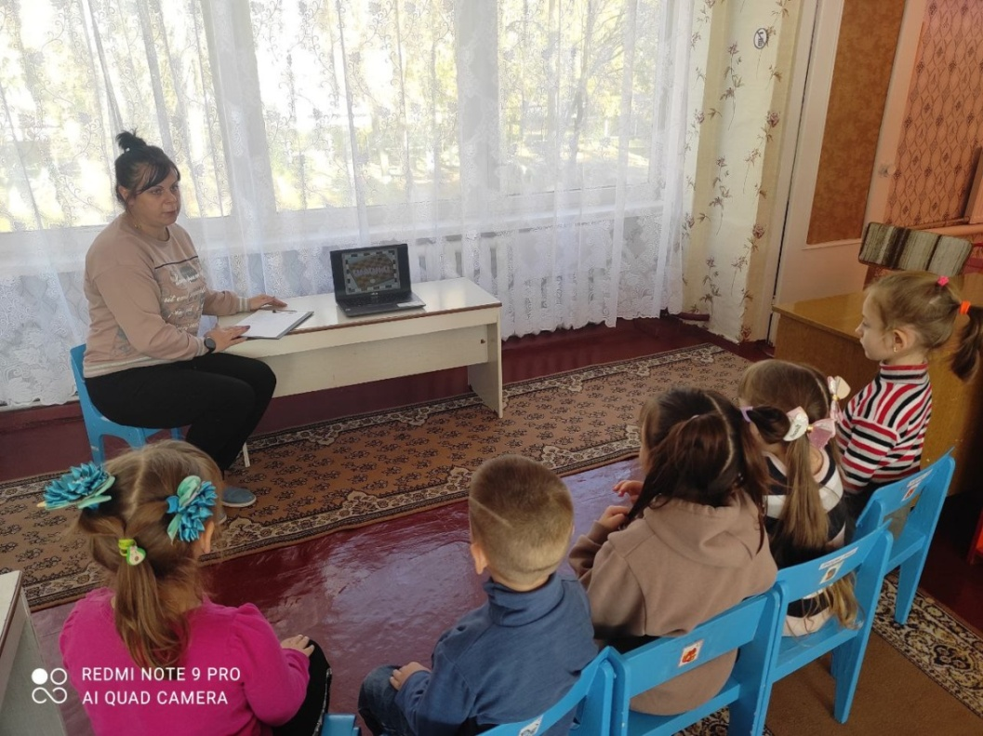
ЭТАПЫ РЕАЛИЗАЦИИ ПРОЕКТА
ІІ Основной этап:
Показ видеоуроков и презентаций о шашках.

Slide 10
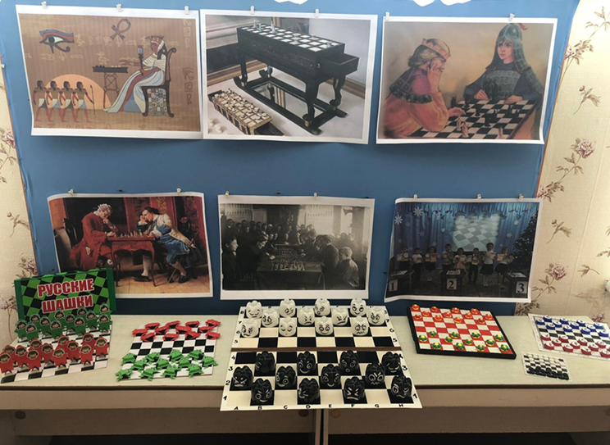
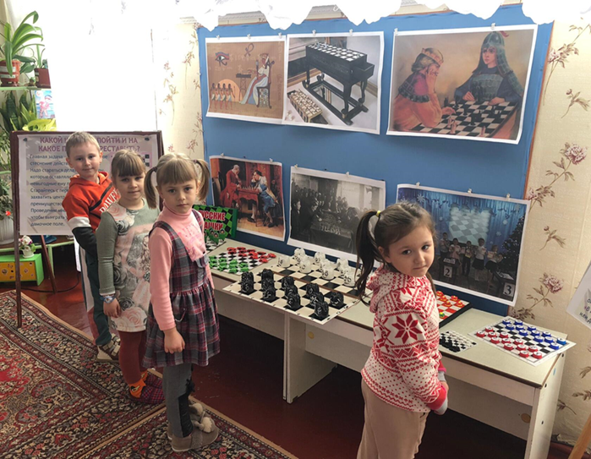
ЭТАПЫ РЕАЛИЗАЦИИ ПРОЕКТА
ІІ Основной
Организация в группе уголка для детей
по игре в шашки.

Slide 11
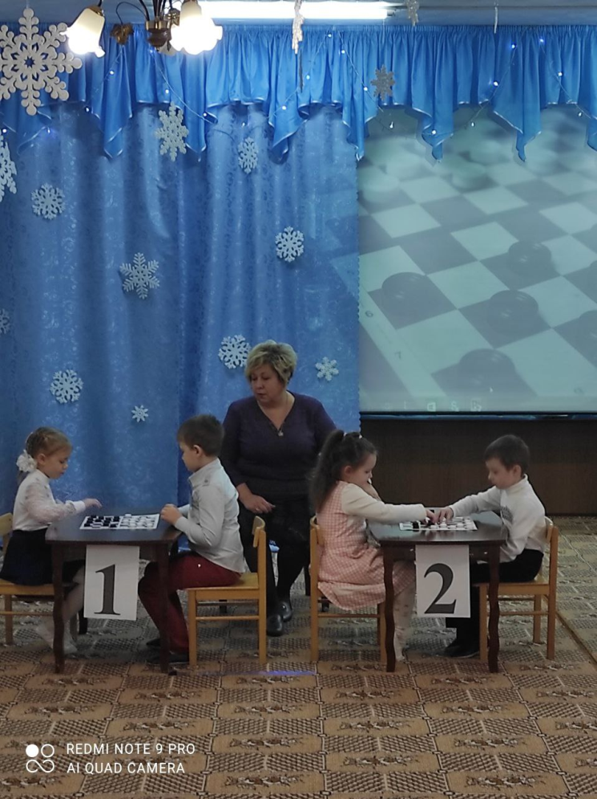
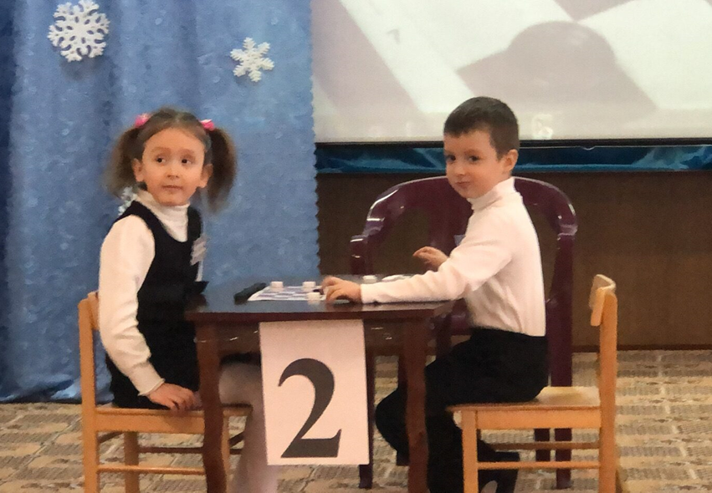
ЭТАПЫ РЕАЛИЗАЦИИ ПРОЕКТА
ІІІ Заключительный этап:
«Шашечный турнир» среди детей старшего дошкольного возраста

Slide 12
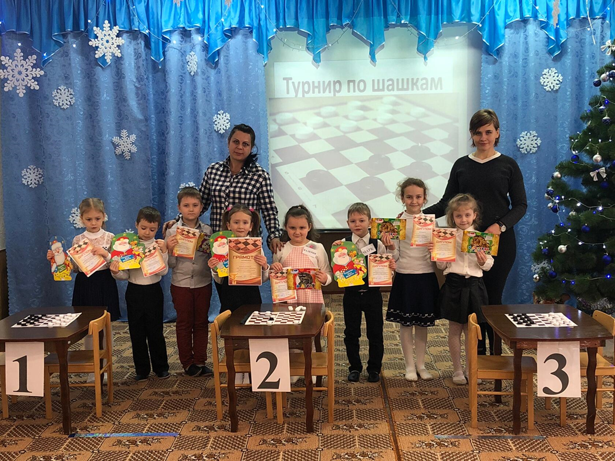
ЭТАПЫ РЕАЛИЗАЦИИ ПРОЕКТА
ІІІ Заключительный этап:
Фоторепортаж с праздника «Шашечный турнир»

Slide 13
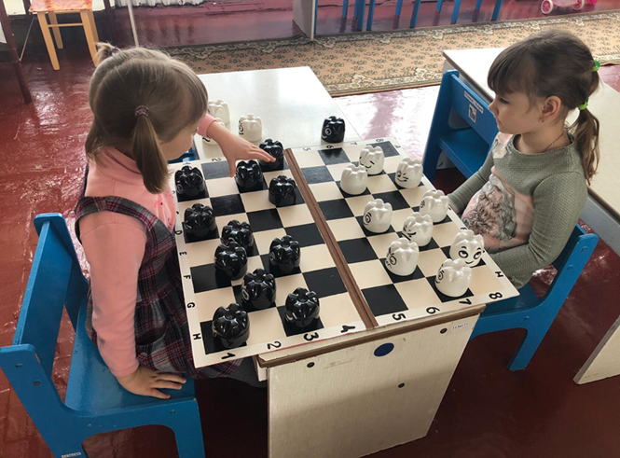
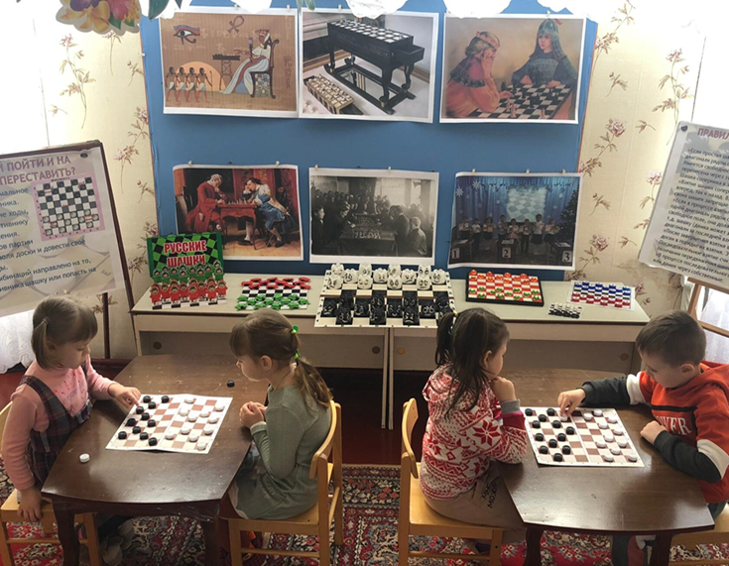
ЗАКЛЮЧЕНИЕ
- сформированы у детей и родителей заинтересованность игрой в шашки;
- дети познакомились с правилами игры в шашки;
- усовершенствовалась предметно-развивающая среда как условие для интеллектуального развития детей;
- усилился интерес детей к другим настольным играм;
- у детей появились навыки, умения разрешать проблемные ситуации и применять полученные знания на практике; они стали внимательнее, усидчивее;
-повысился уровень волевых усилий дошкольников, начало проявляться умение достойно выигрывать и проигрывать.

